Slide 1
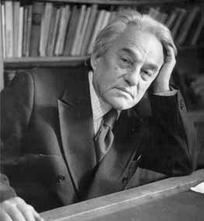
Фоминых Леонид Иванович
1907-1997
Профессор Самарского
Государственного Экономического Университета

Slide 2
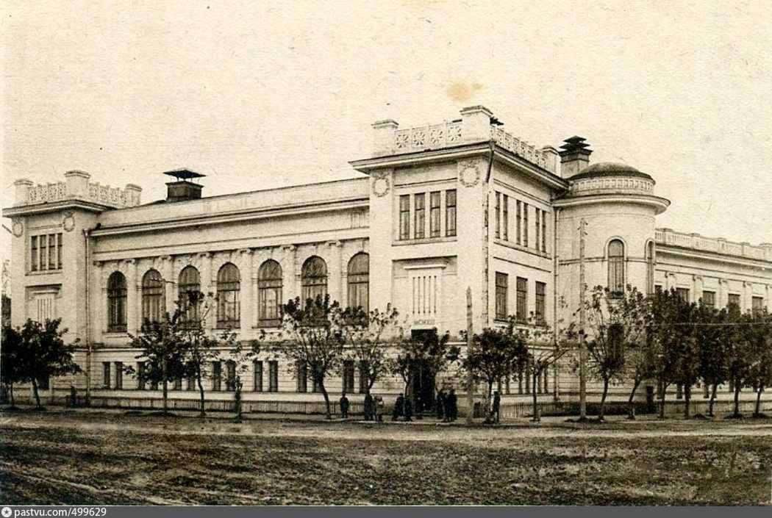
Биография
Родился в крестьянской семье, после окончания средней школы поступил в Восточный педагогический институт
г. Казань на общеэкономический факультет.

Slide 3
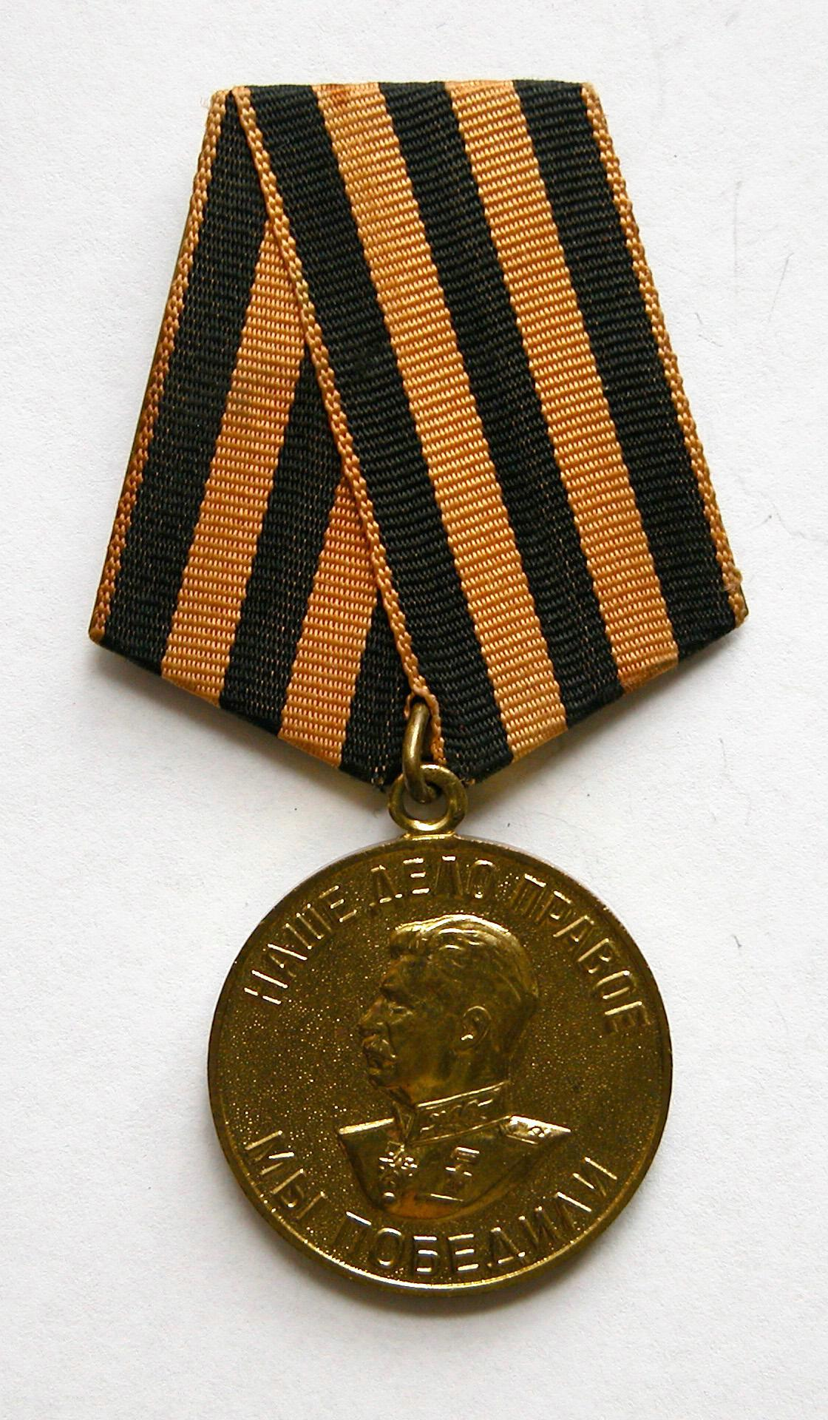
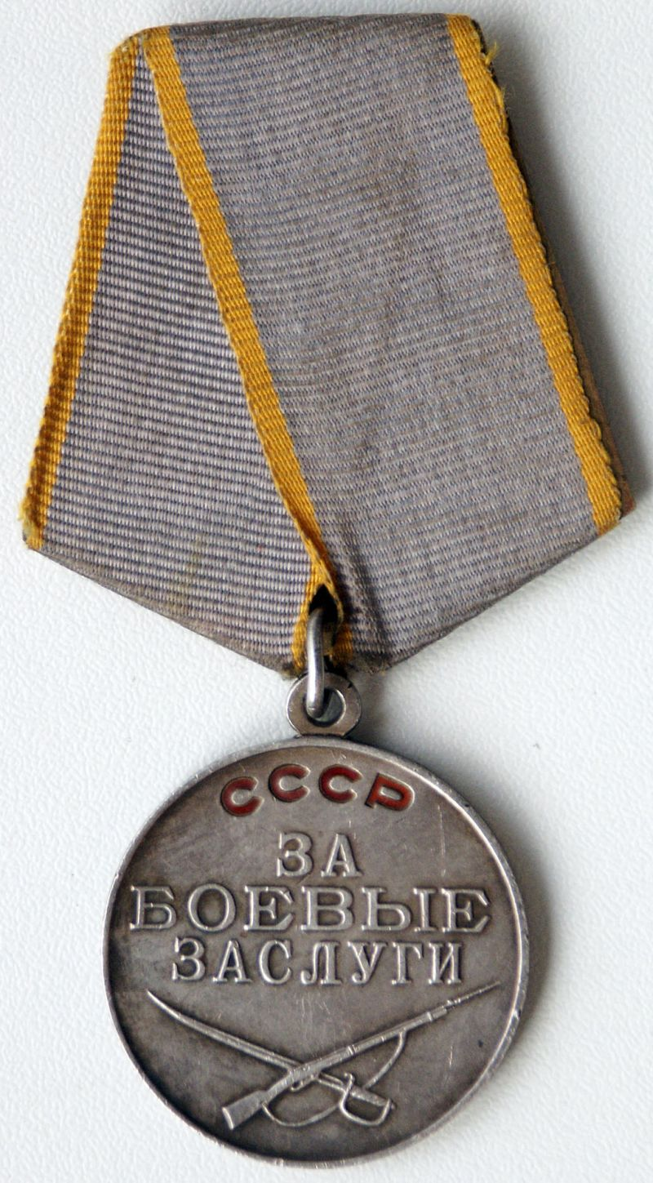
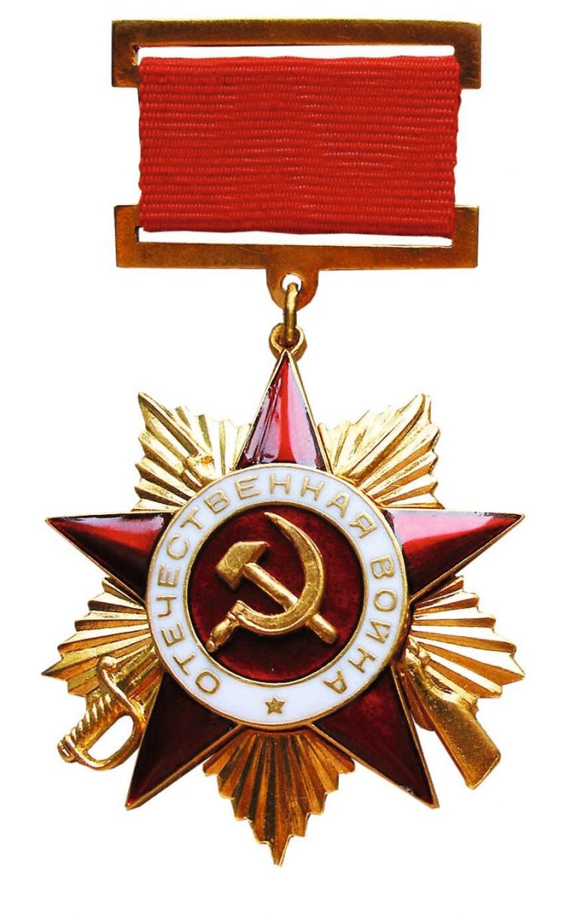
Биография
С сентября 1941 работал в Куйбышевском плановом институте. Воевал на фронте с 1942 по 1945. Сражался в рядах 2-й танковой армии. Его ратные подвиги отмечены орденом Отечественной войны, медалями «За боевые заслуги», «За победу над Германией» и др.
После демобилизации вернулся на работу в КПИ. В 1946 исполнял обязанности заведующего кафедрой экономической промышленности, а вскоре был избран ее заведующим. Проработал в этой должности более четверти века.

Slide 4
Преподавательская и исследовательская деятельность
Большую помощь оказал в организации преподавания курса экономики промышленности в Венгерском государственном экономическом университете, где работал профессором и заведовал кафедрой.
Первостепенное внимание уделял лекции, преподавательскому мастерству. Преподавал курсы «Экономика промышленности» и «Организация и планирование промышленных предприятий».
В КПИ создал и возглавил одно из самых актуальных для народного хозяйства направлений в научных исследованиях, призванных укрепить союз с производством, - разработку проблемы повышения экономической эффективности промышленного производства.
Стал одним из пионеров разработки проблемы совершенствования нормативной базы плана.
Внес вклад в разработку проблемы модернизации оборудования, развития экономики промышленности Куйбышевской области.

Slide 5
Научная школа
Начиная с 1950-х годов коллектив преподавателей промышленно-экономического факультета был известен далеко за пределами вуза. Его кафедрой экономики промышленности руководил именно Л. И. Фоминых. По воспоминанием М.И.Римера, заведующий сразу дал студентам необходимые лекционные курсы, а также практикумы.
Ученики профессора активно работали в НИЭЛ, вели занятия со студентами, разрабатывали собственные концепции и идеи. Среди них фронтовики – М.И. Ример, Б.Ф.Трахтенберг, К.Д. Левицкий, А.М.Данилов, Б.Я.Татарских, Н.Н. Османкин, А.П.Кумарин, В.К.Курочкин.
Многие из них впоследствии стали докторами наук, основателями научных школ и направлений.

Slide 6
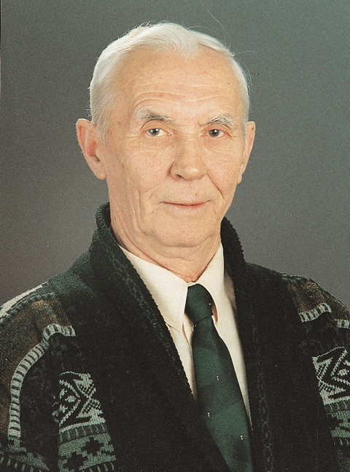
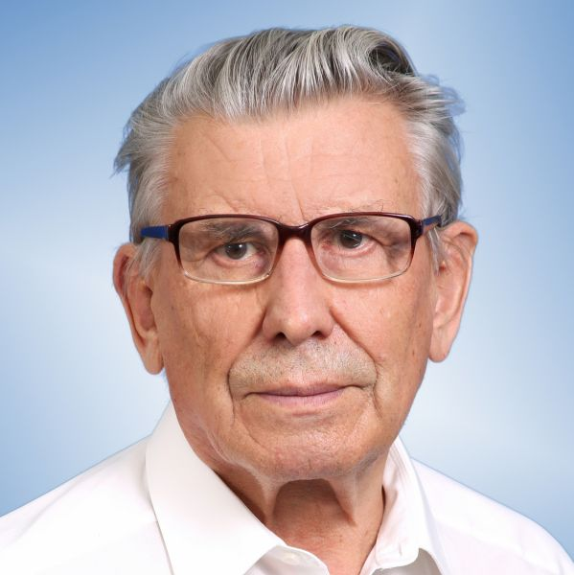
Ученики
Б.Я.Татарских
М.И.Ример
д.э.н., профессор,
Заслуженный деятель науки РФ, профессор Самарской экономической академии.
Профессор, поч. зв. "Почетный работник высшего профессионального образования РФ"
Н.А.Чечин,
почетный профессор СГЭУ

Slide 7
Воспоминания о профессоре
«Школа Фоминых – суровая школа. Каждый, кто прошел ее, хорошо это запомнит. Он сам сродни скульптору. Умеет отслоить все наносное, снять шелуху, убрать лишнее.», - ученик Л.И.Фоминых, Н.Н. Османкин.
«Подружились студент-фронтовик и возвратившийся с войны капитан танковых войск. Но первый сидит за партой, второй стоит на кафедре. Он часто заходил в общежитие, приносил учебники, интересовался нелегкой студенческой жизнью, был добрым другом.», - профессор А.Т.Паренский о дружбе с Л.И.Фоминых.

Slide 8
Библиография
Резервы повышения производительности труда : Из опыта куйбышев. пром. предприятий. - Куйбышев : Кн. изд-во, 1974. - 120 с.
Резервы досрочного выполнения семилетки [Текст]. - Куйбышев : Кн. изд-во, 1962. - 60 с.; 20 см. - (В помощь изучающим экономику промышленности).
Себестоимость продукции и резервы ее снижения [Текст] : Из опыта Куйбышевских машиностроит. заводов. - Куйбышев : Кн. изд-во, 1958. - 60 с.; 20 см. - (Экономика промышленного предприятия).
Дешевле каждое изделие - богаче вся страна [Текст]. - Куйбышев : Кн. изд-во, 1960. - 48 с.; 20 см. - (В помощь изучающим экономику промышленности. Тема 8/ Отд. пропаганды и агитации Куйбышевского обкома КПСС).
Повышение производительности труда - путь к изобилию [Текст]. - Куйбышев : Кн. изд-во, 1960. - 44 с.; 20 см. - (В помощь изучающим экономику промышленности. Тема 5/ Отд. пропаганды и агитации Куйбышевского обкома КПСС).

